Slide 1
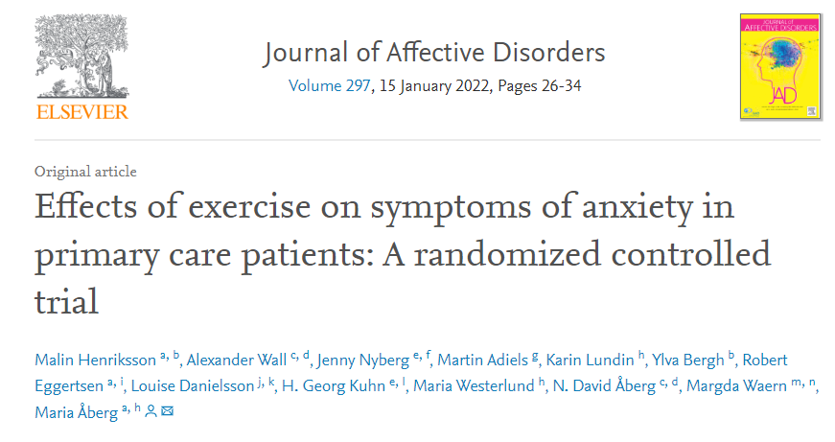

Slide 2
BİRİNCİ BASAMAK HASTALARINDA EGZERSİZİN ANKSİYETE SEMPTOMLARI ÜZERİNDEKİ ETKİLERİ:RANDOMİZE KONTROLLÜ BİR ÇALIŞMA
Arş. Gör. Dr. Kübra Güner
KTÜ Tıp Fakültesi Aile Hekimliği ABD
01.11.2022

Slide 3
AMAÇ
•Anksiyete bozukluğu olan kişiler için egzersiz müdahaleleri ile ilgili kaliteli araştırmalara ihtiyaç vardır. Farklı yoğunluklarda 12 haftalık bir egzersiz müdahalesinin anksiyete bozukluğu olan hastalarda anksiyete semptomlarını azaltıp azaltamayacağını araştırdık.

Slide 4
YÖNTEMLER
•İsveç'te birinci basamaktan 286 hasta alındı. Semptomların şiddeti, Beck Anksiyete Envanteri (BAI) ve Montgomery Åsberg Depresyon Derecelendirme Ölçeği (MADRS-S) kullanılarak kendi kendine değerlendirildi. Katılımcılar, kardiyorespiratuar ve direnç eğitimi içeren iki grup egzersiz programından birine ve 1:1:1 tahsisli bir kontrol/standart tedavi egzersiz grubuna rastgele atandı .
•Çalışma, İsveç, Göteborg'daki bölgesel Etik Komitesi, Ulusal Sağlık Kurulu (300-16) tarafından onaylandı. Çalışma Helsinki Deklarasyonunun en son versiyonuna uygun olarak yapıldı.

Slide 5
1-GİRİŞ
•Günümüzün standart anksiyete tedavileri bilişsel-davranışçı terapi (CBT) ve farmakolojik tedavidir.
•Anksiyete tedavisinde egzersiz ile ilgili literatür çelişkilidir. RCT'lerin meta-analizlerine dayanan yakın tarihli bir meta-incelemenin yazarları, anksiyete bozukluklarının tedavisi olarak egzersize ilişkin kanıtların belirsiz olduğu sonucuna varmıştır.
•Anksiyete bozukluğu olan hastalar için yüksek kaliteli RCT'lere ve etkili egzersiz tedavi protokollerine açıkça ihtiyaç vardır.

Slide 6
•Bu çalışmanın birincil amacı, anksiyete bozukluğu tanısı almış birinci basamak hastalarında bir egzersiz müdahalesinin anksiyete semptomları üzerindeki etkilerini araştırmak ve orta/yüksek yoğunluklu egzersize karşı düşük yoğunluklu egzersizin faydasını değerlendirmekti.
•İkincil bir amaç, depresif belirtilerdeki değişikliği değerlendirmekti. Diğer bir amaç, kardiyovasküler zindeliğin anksiyete semptomları üzerindeki etkilerini incelemekti.

Slide 7
2-ARAÇ VE YÖNTEMLER
2.1 . Katılımcılar ve randomizasyon prosedürü
•Anksiyete belirtileri gösteren bireyler bir pratisyen hekim veya psikolog tarafından çalışmaya alındı.
•Dahil edilen katılımcılara sözlü ve yazılı olarak bilgi verildikten sonra yazılı bilgilendirilmiş onam imzalatıldı .

Slide 8
•Temel değerlendirmede, çalışma doktoru, Mini Uluslararası Nöropsikiyatrik Görüşmeyi (MINI; İsveç versiyonu 6 ve 7.0 ) kullanarak fiziksel eşlik eden hastalıklar hakkındaki bilgileri değerlendirdi ve çalışma psikiyatristi, anksiyete bozuklukları ve majör depresyon (istatistiksel regresyon modellerinde kafa karıştırıcı) gibi psikiyatrik komorbiditeleri teşhis etti.
•Çalışmaya DSM IV -V kriterleri kullanılayete bozukluğu tanısı konan 18-65 yaş arası antidepresan veya anksiyolitiklerle devam eden tedavisi olan ve olmayan hastalar dahil edildi ve çalışma süresi boyunca ilaç modifikasyonuna izin verildi.

Slide 9
Dışlama Kriterleri
•devam eden psikoterapi gören hastalar
•son 3 ay içinde haftada bir egzersiz olayını aşan temel fiziksel egzersiz düzeyi
•patolojik EKG
•gebelik
•beta bloker kullanımı
•devam eden şiddetli madde veya alkol kötüye kullanımı
•psikotik bozukluk ve bipolar bozukluk
•yüksek intihar riski
•sosyal fobi,agorafobi

Slide 10
•Egzersiz müdahalelerini yapan fizyoterapistler dışında, veri değerlendirmelerine katılan tüm araştırmacılar, grup tahsislerine karşı kördü.
•Dahil edilen hastaların yarısı için, eğitim yoğunluğu grubu sadece çalışma araştırmacılarına karşı körken, hastalar tedavi grubundan haberdardı. Diğer yarısı için, düşük ve orta/yüksek yoğunluklu eğitim grubuna katılım, hem çalışma araştırmacıları hem de hastalar için çift kör edildi.
•12 haftalık değerlendirme, herhangi bir veri analizine dahil olmayan personel tarafından toplanmıştır.

Slide 11
2.2.1 Birincil ve ikincil sonuçlar
•Birincil sonuç Beck Anksiyete Envanteri (BAI) kullanılarak değerlendirildi.
•BAI temel olarak somatik semptomları (titreme, çarpıntı deneyimi vb.) değerlendirir; nispeten depresif içerikten arınmış olacak şekilde geliştirilmiştir . Hiç yok (0 p), biraz (1 p), orta (2p) ve ciddi (3p) puanlandırma ile 21 maddede düzenlenmiştir ve toplam puanlar sıfırdan, minimum/hafif (0-15 puan), orta ( skor 16-25) ve ciddi (skor 26-63). Hem güvenilirlik hem de geçerliliğinin yüksek olduğu bildirilmektedir.

Slide 12
•Devam eden depresyon semptomlarının şiddeti (ikincil sonuç), Montgomery Åsberg Depresyon Derecelendirme Ölçeği (MADRS-S) kullanılarak kendi kendine değerlendirildi. Derecelendirmeler depresyon yok/minimal (skor 0-12), hafif (skor 13-19) ve orta (skor 20-34) olarak ayrıldı.

Slide 13
2.2.2 . Ölçülen temel değişkenler
•Kardiyorespiratuar uygunluk/maksimum oksijen alım kapasitesi (VO 2 max) ve kas gücü, çalışma protokolüne göre standart testler kullanılarak ölçüldü.
•Her hasta için kan basıncı, kilo ve boy ölçüldü ve vücut kitle indeksi (VKİ) hesaplandı. Alkol kullanımı, Alkol Kullanım Bozukluklarını Tanımlama Testi (AUDIT) kullanılarak değerlendirildi.

Slide 14
2.2.3 . Kendinden bildirilen temel değişkenler
•Araştırma ekibi tarafından tasarlanan bir ankette , hastaların kendi bildirdiği eğitim, medeni durum, anksiyete sorunları olan yıllar ,psikoaktif (antidepresanlar veya anksiyolitikler) ilaç kullanımı, sigara içme ,komorbiditeler ve fiziksel egzersiz durumları belirlendi.

Slide 15
2.3 MÜDAHALE
•Hastalar üç gruptan birine randomize edildi:
1) Müdahale I: Haftada 3 kez düşük yoğunluklu antrenman içeren 12 haftalık grup egzersiz programı;
2) Müdahale II: Haftada 3 kez orta ila yüksek yoğunluklu antrenman içeren 12 haftalık grup egzersiz programı;
3) Kontrol grubu: Halk sağlığı tavsiyelerine göre fiziksel aktivite hakkında genel tavsiyeler veren bir fizyoterapist ile tek seans ve çalışma tamamlandıktan sonra bir fitness tesisine 3 aylık üyelik.Katılımcılar çalışma süresince diğer egzersiz programlarını uygulamadı.

Slide 16
•Egzersiz programı, iki kez tekrarlanan 12 istasyonlu bir devre eğitimi olarak tasarlandı.
•Kardiyorespiratuar egzersizler, step-up, lunges, ip atlama , burpe, adım atma , abdominal plank pozisyonu, kalça kaldırma, squat ve şınavları içeriyordu.
•Antrenman seansı, 10 dakika ısınma egzersizleri ve 5 dakika soğuma ve esneme egzersizleri dahil olmak üzere her seans bir saat sürdü.
•Müdahale II'deki katılımcılar, haftada ek bir koşu seansı gerçekleştirmeye teşvik edildi. Bir seansa katılamayan hastalar, kendi kendilerine yerine koyma egzersizleri yaptılar.

Slide 17
•Müdahale ve tıbbi bakım gerektiren egzersiz katılımıyla ilişkili iki yan etki rapor edilmiştir:
1) yüksek yoğunluklu gruptaki bir hasta, müdahale sırasında yorgunluk ve bitkinlik bozukluğu semptomları geliştirdi.
2)Bir katılımcı,bir antrenman seansından kısa bir süre sonra bir bankı kaldırırken L5 S1 de spinal disk herniasyonu yaşadı.

Slide 18
2.4 . İstatistiksel Analiz
•Yeterli sayıda çalışma katılımcısı elde etmek ve beklenen terklere izin vermek için gerekenden %25 daha fazla denek toplandı.
•İstatistiksel analizler SPSS versiyon 25 yazılımı (SPSS Inc., Armonk, New York) kullanılarak yapıldı
•Veriler, ortalamalar ve standart sapmalar (SD) veya normal dağılmışsa %95 güven aralıkları (CI), aksi takdirde medyanlar ve çeyrekler arası aralıklar (IQR) olarak sunuldu.
•Tanımlayıcı veriler başlangıçta oranlar için Ki-kare ve parametrik olmayan veya çarpık dağılımlar için Mann Whitney U veya Kruskal Wallis testleri kullanılarak değerlendirildi. Korelasyon analizi için, parametrik olmayan Spearmann's rank korelasyonunu ve rho değerleri (r) ve p-değerleri ile gösterildiği gibi parametrik Pearson's korelasyonunu kullanıldı.

Slide 19
•Ana sonuç değişkenlerimiz BAI'deki birincil değişiklikler ve MADRS-S'deki ikincil değişikliklerdi. Kontrol grubuna karşı iki müdahale grubunun genel etkinliğini yani etki büyüklüğünü değerlendirmek için, standartlaştırılmış bir ortalama fark üreten genel bir doğrusal modelde kovaryans analizini (ANCOVA) kullanıldı.
•Anksiyete semptomlarındaki iyileşmeyi, kontrol grubu için başlangıç ​​ve 12. hafta arasındaki BAI puanlarındaki ortalama farka dayalı olarak, BAI ölçeğinde 5 puanlık bir grup arasındaki fark (iyileşme) olarak tanımlandı.
•Depresyon belirtileri için, MADRS-S'de kontrol grubunun ortalama iyileşmesine karşılık gelen 3 puanlık bir iyileştirme kullanıldı.

Slide 20
0.05'in altındaki bir p değeri, tüm analizler için istatistiksel olarak anlamlı kabul edildi.

Slide 21
3.SONUÇLAR
3.1 . Katılımcı Özellikleri
•Toplamda 286 kişi katılmayı kabul etti.
•29 kişi çalışmadan hariç tutuldu.
•34 kişi kişisel sebeplerle katılmayı reddetti.
•223 kişi randomize edildi ve üç gruptan birine ayrıldı.

Slide 22
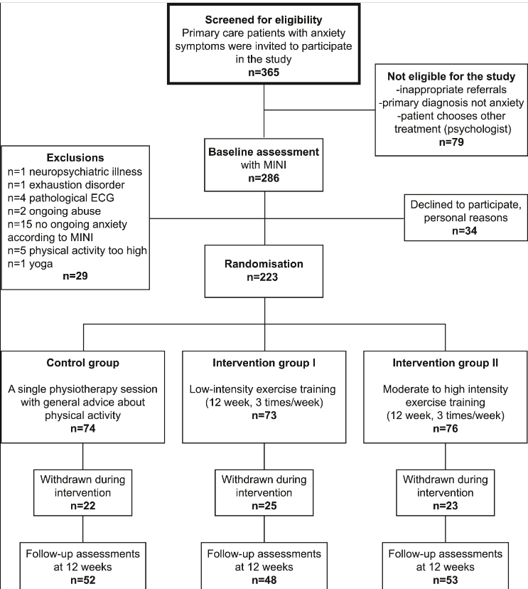

Slide 23
•Çalışma örneğinin temel özellikleri Tablo 1'de gösterilmektedir .
•Her iki cinsiyet için ortalama yaş 38,6 idi ve çoğunluğu kadındı (%70).
•En sık görülen anksiyete bozukluğu YAB (%57,5) ve bunu PB (%46,4) izlemiştir.
•Psikiyatrik komorbiditeler yaygındı.
•BMI aşırı kilolu ve yaklaşık %15'i günlük tütün kullanımı bildirdi.
•Katılımcıların yaklaşık yarısı, başlangıçta 10 yıldan fazla anksiyete ile yaşamıştır.
•Neredeyse üçte ikisi (%63.5) en az bir psikoaktif ilaç kullanıyordu.

Slide 24
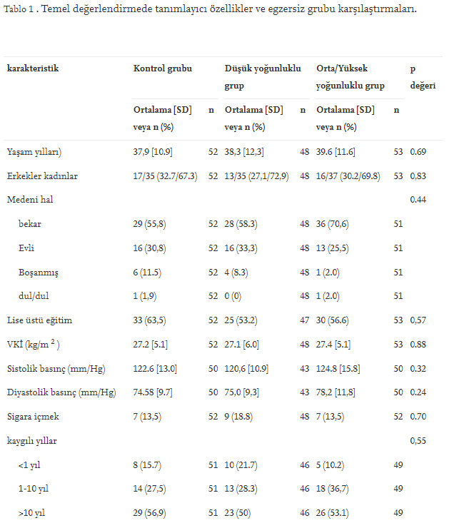

Slide 25
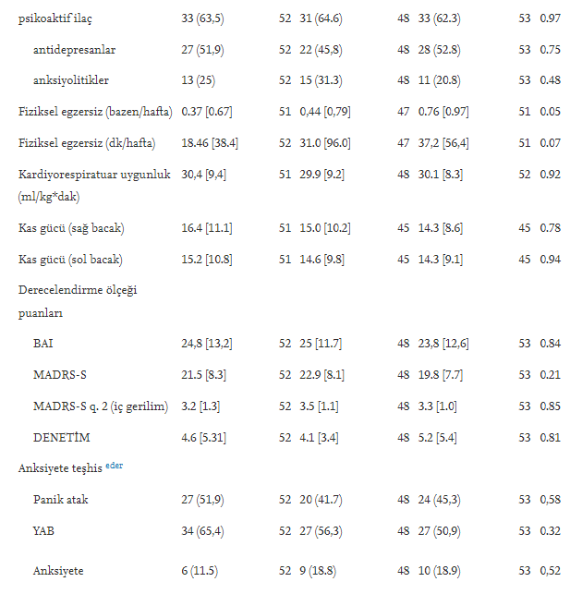

Slide 26
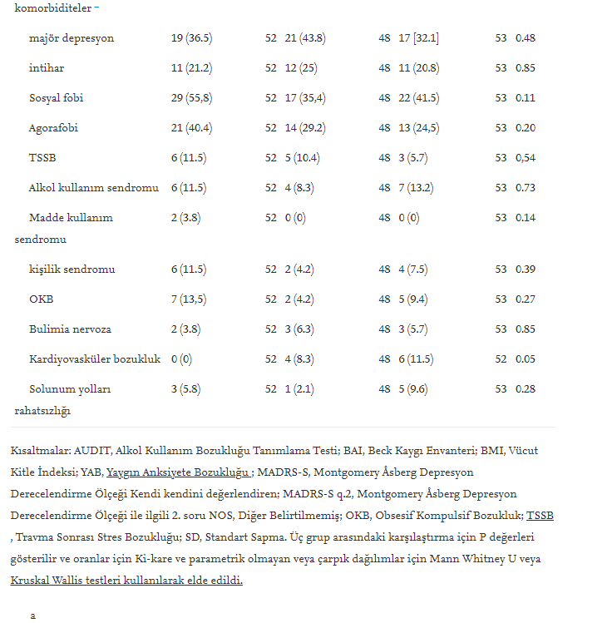

Slide 27
3.2 . Birincil sonuç
•Kontrol grubuna kıyasla her iki tedavi grubunda da başlangıçtan tedavi sonrasına kadar kaygıda önemli bir azalma gözlendi. Efekt boyutları Şekil 2a'da gösterilmiştir .
•Her üç gruptaki BAI skorları başlangıçtan tedavi sonrasına düşmesine rağmen ( Şekil 2b ve Ek Tablo 1), kontrol grubuna kıyasla hem düşük hem de orta/yüksek yoğunluklu egzersiz gruplarında ortalama azalma yaklaşık 5 puan daha fazlaydı. ( Şekil 2b).
•Katılımcıların çoğunda kaygı düzeyleri başlangıçta orta ila şiddetli kaygıya karşılık gelirken (BAI puanları 23,8 ila 25 puan arasında), takipteki kaygı düzeyleri her iki egzersiz grubunda da hafif kaygıya karşılık geldi.

Slide 28
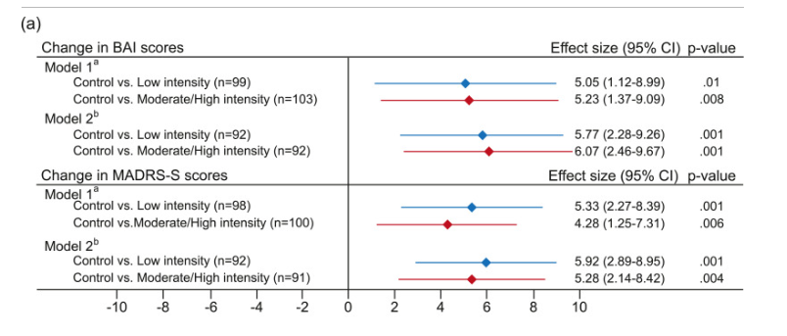
Şekil 2

Slide 29
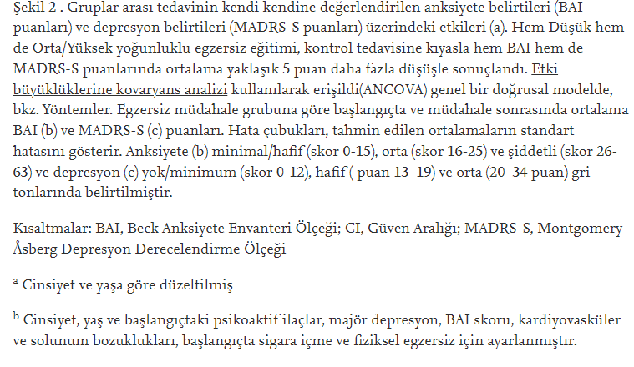

Slide 30
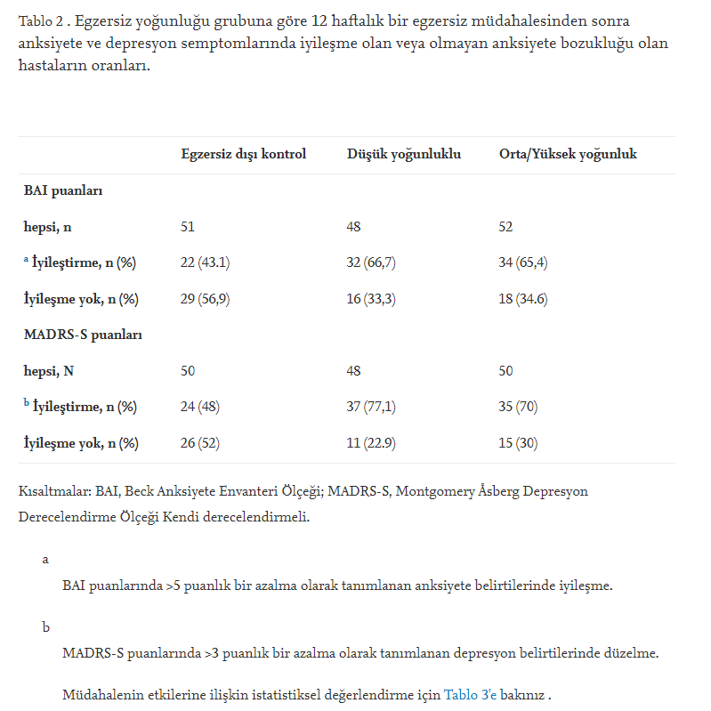

Slide 31
3.3 . ikincil sonuç
•Her iki egzersiz müdahalesi de kontrol grubuna kıyasla depresyon seviyesini önemli ölçüde azalttı ( Şekil 2 a ve Ek Tablo 2).
•Ortalama MADRS-S skorları her üç grupta da azaldı ( Şekil 2 c ve Ek Tablo 1), ancak her iki egzersiz müdahale grubu da kontrol grubundan ortalama olarak yaklaşık 5 puan daha fazla azaldı ( Şekil 2 c).
• Nihai çok değişkenli modelde ( Tablo 3), düşük egzersiz müdahalesi, kontrol grubuna kıyasla semptomların düzelme ihtimalinde beş kattan fazla bir artışla ilişkilendirildi. Orta-yüksek yoğunluklu grupta dört kat artış gözlemlendi.

Slide 32
3.4 . Müdahale sonrası değişkenler
•Müdahale sonrası kardiyorespiratuar zindelik seviyesindeki ortalama iyileşme kontrol grubunda 1.84 ml/kg*dk; Düşük yoğunluklu grupta 2,09 ml/kg*dk ve orta/yüksek yoğunluklu egzersiz grubunda 3,2 ml/kg*dk (tümü anlamlı değil).
Ortalama kas gücü , kontrole kıyasla, düşük yoğunluklu grup için p = 0.026 ve orta/yüksek yoğunluklu grup için p = 0.006 arttı

Slide 33
•Kardiyorespiratuar zindelikteki (VO 2 max) veya kas gücündeki değişiklikler, anksiyete veya depresif semptomlardaki değişikliklerle önemli ölçüde ilişkili değildi.

Slide 34
3.7 UYUM
•Her iki egzersiz grubundaki bireyler toplam 36 seansın ortalama 25 seansını tamamlamış olup, bu da %70'lik bir uyum oranı vermektedir.
•Bırakma sıklığı her üç grupta da benzerdi.
•Bununla birlikte, bir bırakma analizi, egzersiz gruplarını bırakan bireylere kıyasla, egzersizi bırakan kontrol grubu katılımcılarının başlangıçta daha yüksek BAI puanlarına ve daha zayıf kardiyorespiratuar zindeliğe sahip olduğunu ortaya koydu (BAI puanı ortalama 4,9 puan daha yüksek ve fitness 4.7 ml/kg* dakika daha düşük).

Slide 35
4.TARTIŞMA
•Mevcut çalışmanın güçlü yönleri vardır - çift kör bir tasarım, temel değerlendirme randomizasyonu, birçok analizlerin kullanılması, yeterli istatistiksel güç
•Çalışmamızdaki katılımcı sayısı ( n = 153), anksiyete bozukluğu tedavisinde egzersizle ilgili önceki RKÇ'lere göre oldukça fazladır
•Özellikle RKÇ'mizin nispeten uzun süresi göz önüne alındığında, %70'lik uyum oranımız iyiydi.

Slide 36
Sınırlamalar da vardır:
•Bırakma analizleri, kontrol grubundaki katılımcıların başlangıçta daha yüksek kaygı derecesine ve daha düşük kardiyovasküler zindeliğe sahip olduğunu,
•Semptomların olduğundan az veya fazla tahmin edilmesi riskini taşıyan kendi kendini değerlendirme ölçütlerinin kullanılmasıdır.
•Ayrıca, psikoaktif ilaç için ayarlanmış olsa bile, anksiyolitik ilacın çalışma sonuçları üzerindeki etkisi tamamen göz ardı edilemez.

Slide 37
5.SONUÇ
•Anksiyete bozukluğu olan birinci basamak hastalarına yönelik bu paralel RCT çalışması, anksiyete semptomlarında iyileşme için bir egzersiz yoğunluğu eğilimini desteklemektedir, ancak düşük ve yüksek yoğunluklar arasındaki etki büyüklüklerinde büyük farklılıklar göstermemektedir.
•Egzersiz yoğunluğunun net bir doz-yanıt etkisi gözlemlenmemesine rağmen, artan egzersiz yoğunluğu ile iyileşen anksiyete semptomları olan hastaların oranında önemli bir eğilim vardı.
•12 haftalık rehberli egzersiz müdahalesi, anksiyete sendromlu birinci basamak hastalarında anksiyete semptomlarının azalmasıyla ilişkilendirildi.
•Egzersizin tedavi etkisi depresif belirtiler için benzerdi.

Slide 38
•Kardiyorespiratuar zindelikteki (VO 2 max) veya kas gücündeki değişiklikler, anksiyete veya depresif semptomlardaki değişikliklerle önemli ölçüde ilişkili değildi.
•Bu bulgular, fiziksel egzersizin etkili bir tedaviyi temsil ettiği ve birinci basamakta anksiyete sorunları olan kişilere daha sık sunulması gerektiği görüşünü güçlendirmektedir.
•Egzersizin çok az yan etkisi vardır, ucuzdur ve genel olarak genel somatik sağlık için faydalıdır.

